Slide 1
Microcontroladores
Prof. Marcos Chaves
Introdução de interrupções - Externa e TIMER0
Fonte:

Slide 2
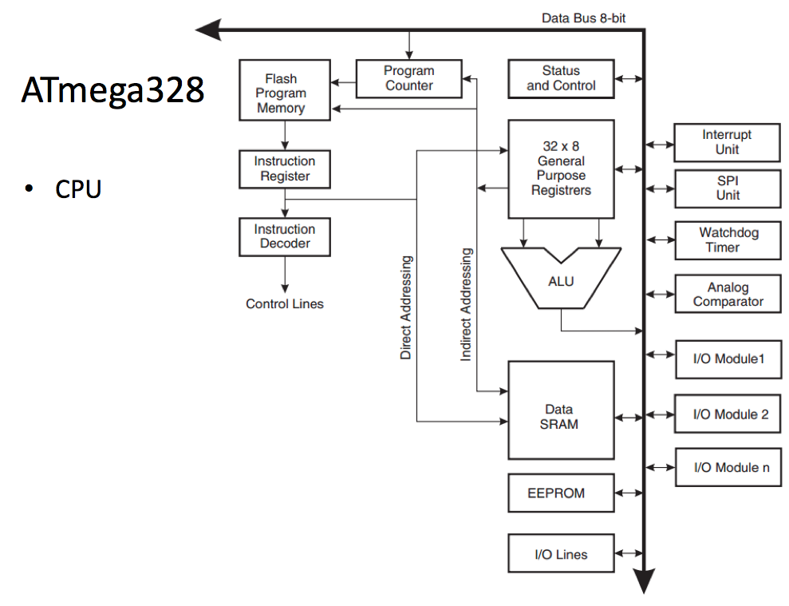

Slide 3
Interrupções
Até agora, o fluxo do programa é determinado apenas pelo programa principal
Problema
Alguns periféricos necessitam de um tempo para que possam executar suas tarefas
Este tempo era gasto fazendo nada - loop vazio - enquanto esperamos uma variável ou flag mudar de estado
Esta técnica utilizada até agora é denominada pooling

Slide 4
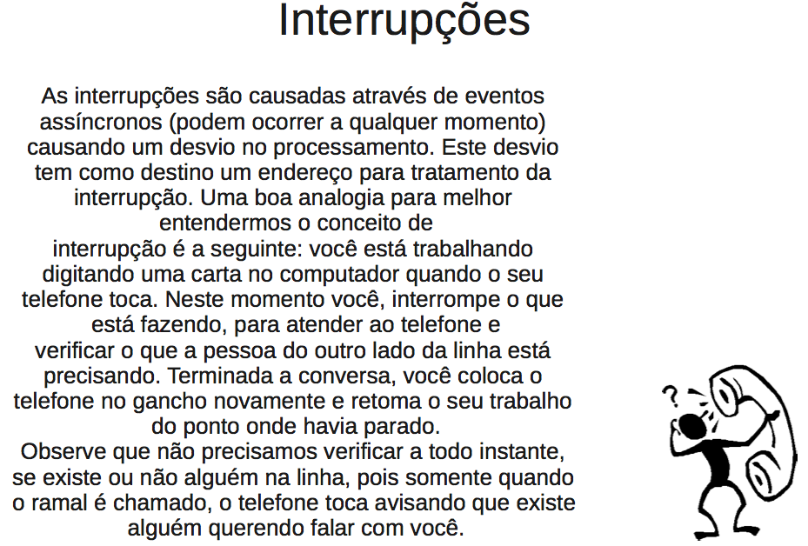

Slide 5
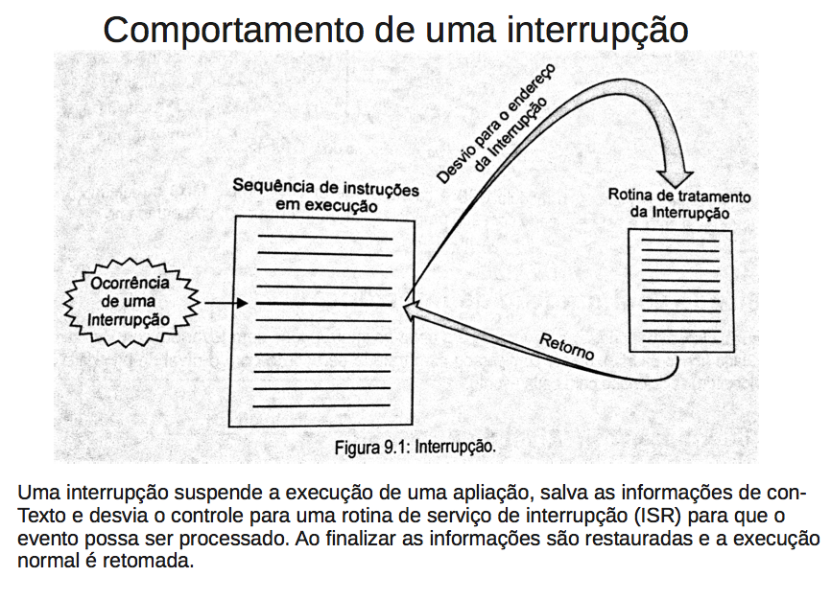

Slide 6
Interrupções
Solução: Interrupção
Desenvolver um sistema que nos avise quando uma determinada tarefa acabou
Este sistema deve ser acionado automaticamente
O fluxo do programa não deve ser alterado
O dispositivo/periférico em questão deve estar preparado para gerar uma interrupção

Slide 7
Interrupções
Acontece a
Interrupção
Início da ISR
Fim da ISR
Continua o fluxo
do programa
Programa
Principal
Rotina de
Interrupção
Programa
Principal
Latência da
Interrupção
Latência da
Interrupção
Tempo

Slide 8
Interrupções
Quando gerada uma interrupção o programa é paralisado e uma função de interrupção é executada
Exemplos:
Conversor AD: quando o resultado da conversão estiver disponível para leitura.
Porta B: quando algum dos bits configurados como entrada altera seu valor.
Timer 0: quando acontece overflow} em seu contador

Slide 9
Interrupções
A função que irá tratar da interrupção não retorna nem recebe nenhum valor
Cada compilador/microcontrolador possui um modo diferente de implementar a interrupção
Utilização de palavras chaves reservadas
Utilização de diretivas de pré compilação
Utilização de nomes de funções pré definidos
O framework Wiring, do Arduino, faz uso de estruturas de programação para esconder essa complexidade do programador
Isso é feito via função attachInterrupt()

Slide 10
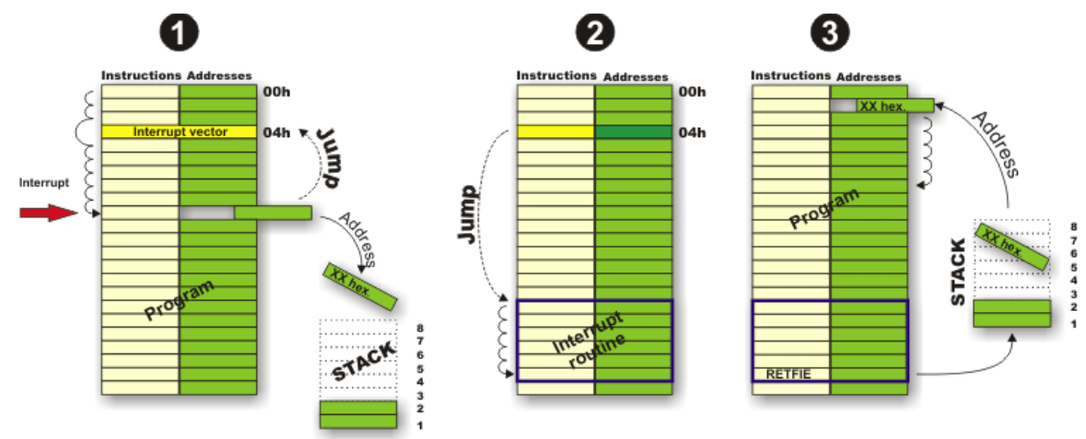
Fases de atendimento de uma interrupção
1 – Quando a interrupção ocorre, o programa principal é interrompido; O endereço atual é salvo na pilha (STACK); O contador de programa(PC) é carregado com o endereço do vetor de interrupção específica ativada.
2 – No endereço do vetor interrupção deve ocorrer a chamada da rotina da rotina de tratamento da interrupção (Interrupt routine).
3 – Ao final da rotina de interrupçÃo, o PC é carregado com o último endereço salvo na pilha, retornando ao ponto original do programa principal.

Slide 11
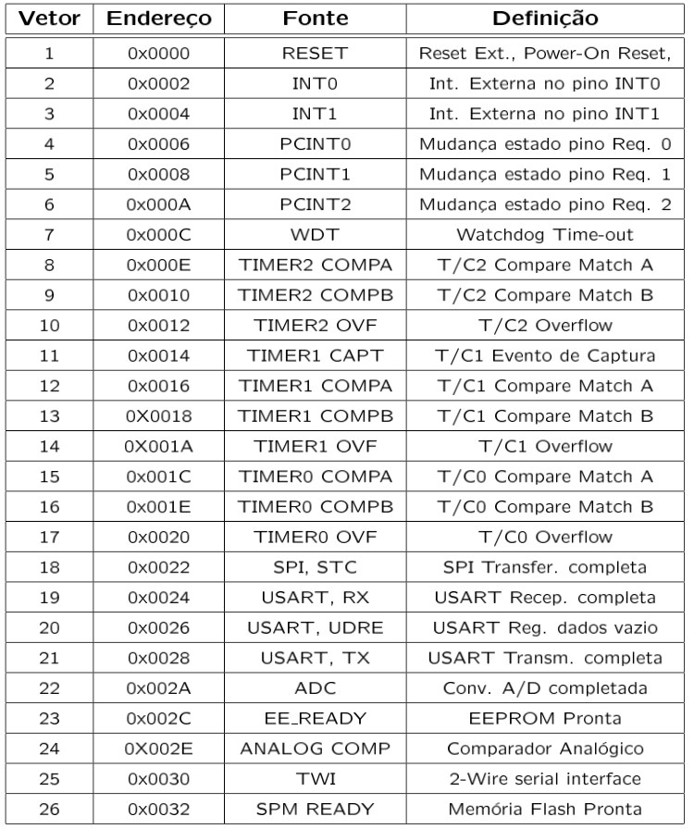
Interrupções no Atmega328

Slide 12
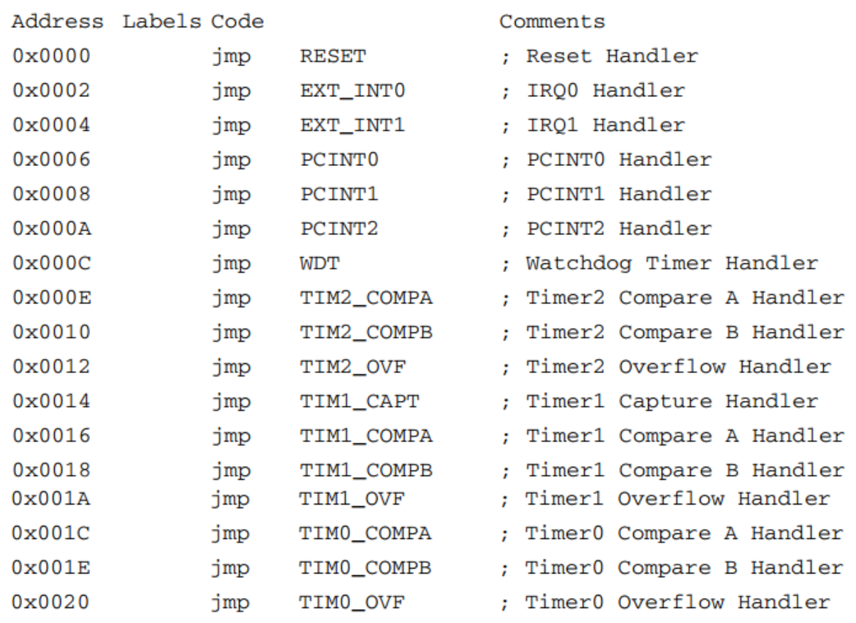
Vetores de Interrupções no Atmega328 em Assembly

Slide 13
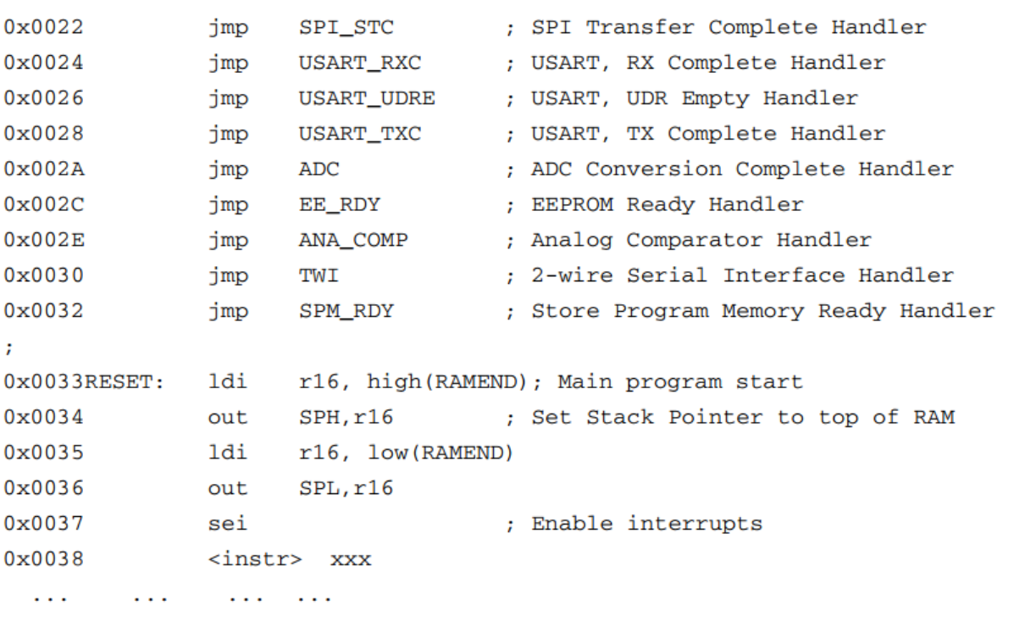
Vetores de Interrupções no Atmega328 em Assembly

Slide 14
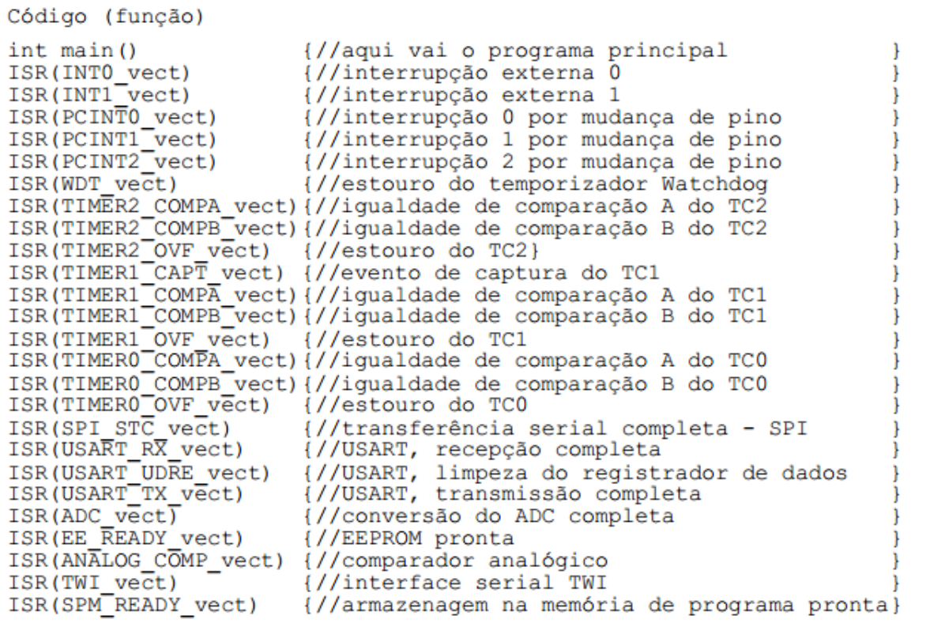
Vetores de Interrupções no Atmega328 em C

Slide 15
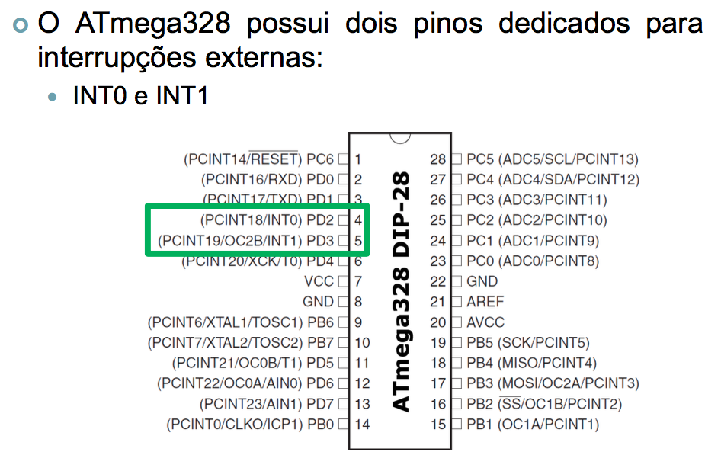

Slide 16
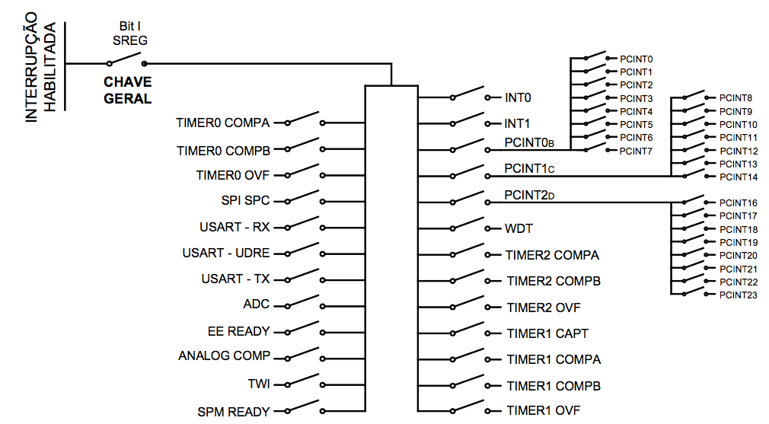
Interrupção

Slide 17
Interrupção Externa
EICRA, EIMSK
Sei()

Slide 18
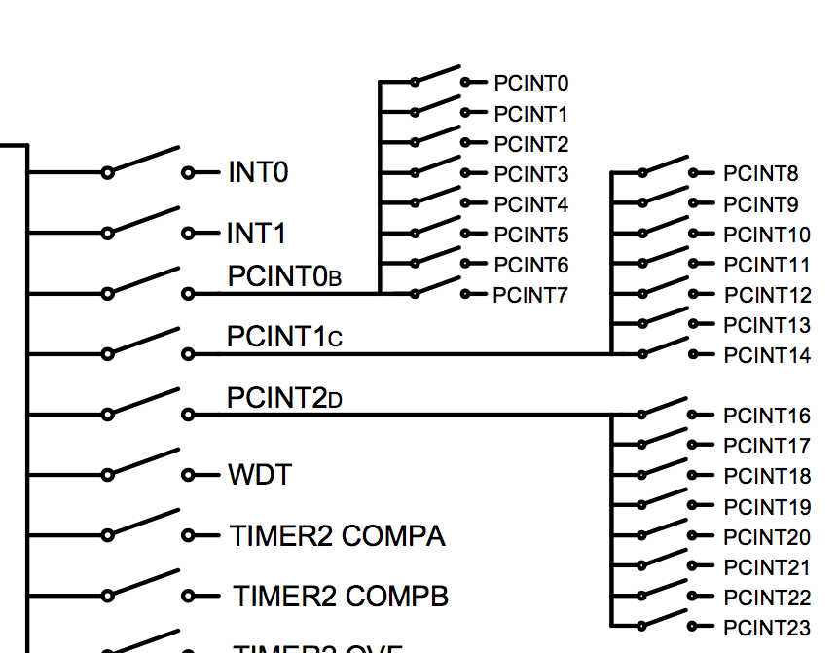
Interrupção Externa

Slide 19
void main ()
{
...
while (1)
{
...
...
...
}
}
int0
Interromper
ISR(INT0_vect)
{
....
...
cpl_bit(PORTB,0);
...
}
ENDEREÇO
pilha

Slide 20
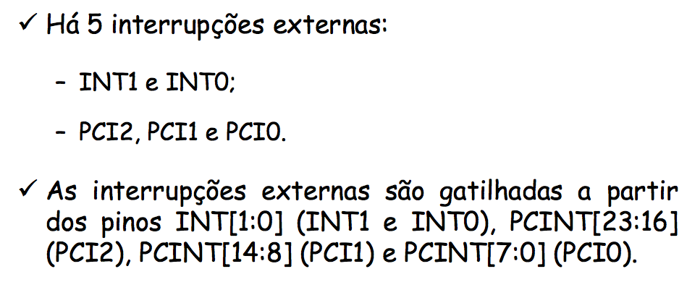
Registradores Interrupção Externa

Slide 21
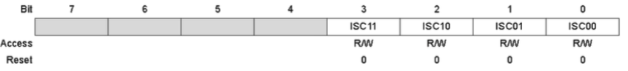
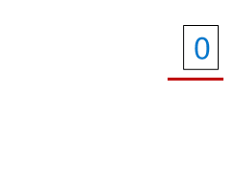
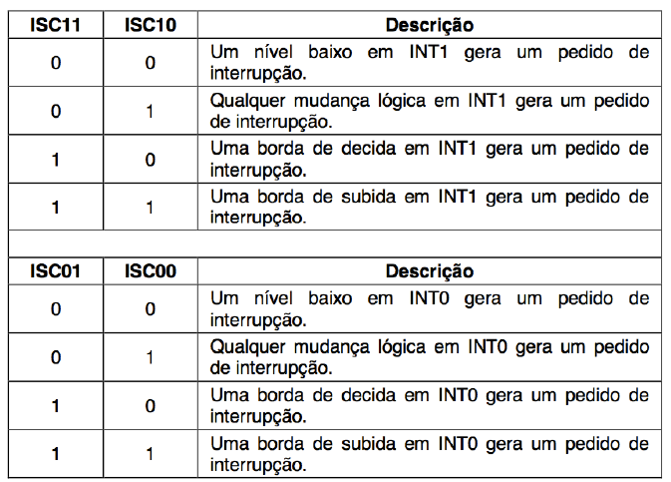
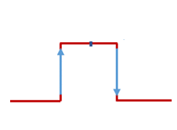
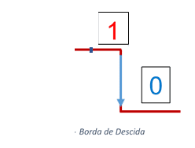
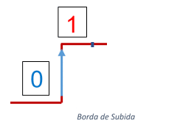
Interrupção INT0 E INT1 - Registrador EICRA

Slide 22
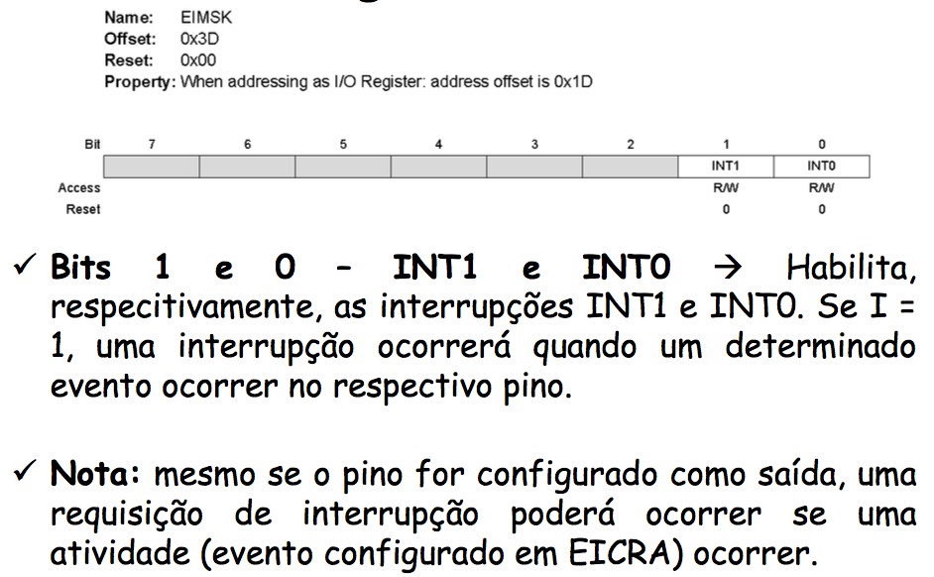
Registradores Interrupção Externa EIMSK

Slide 23
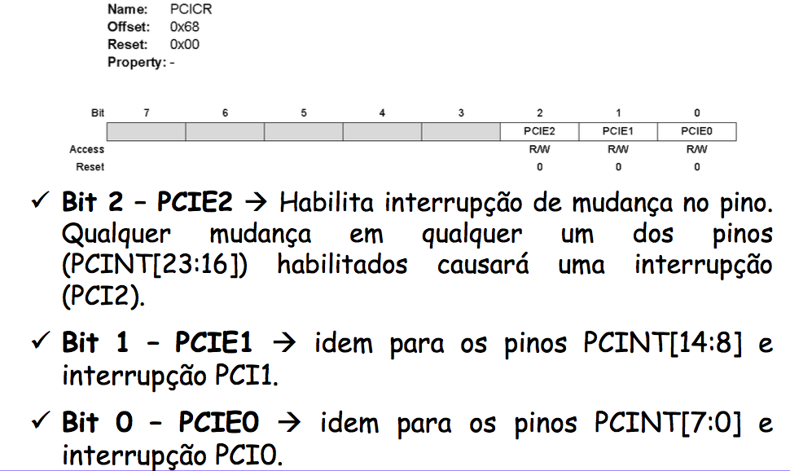
Registradores Interrupção Externa PCICR

Slide 24
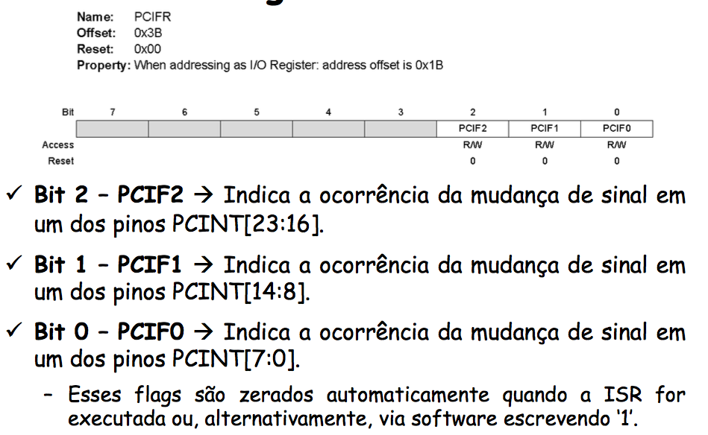
Registradores Interrupção Externa PCIFR

Slide 25
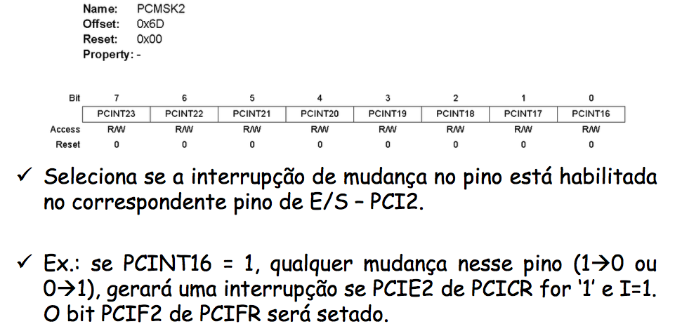
Registradores Interrupção Externa PCMSK2

Slide 26
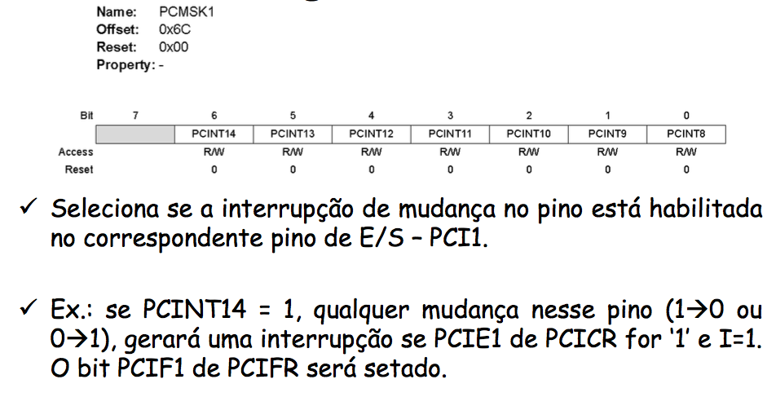
Registradores Interrupção Externa PCMSK1

Slide 27
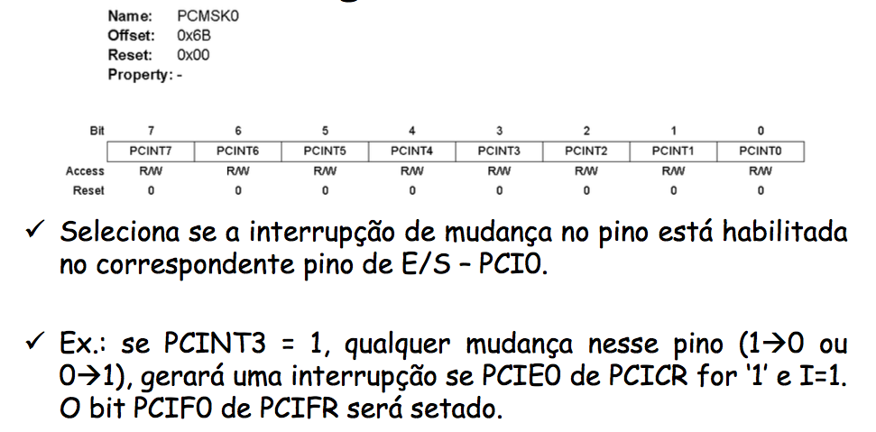
Registradores Interrupção Externa PCMSK0

Slide 28
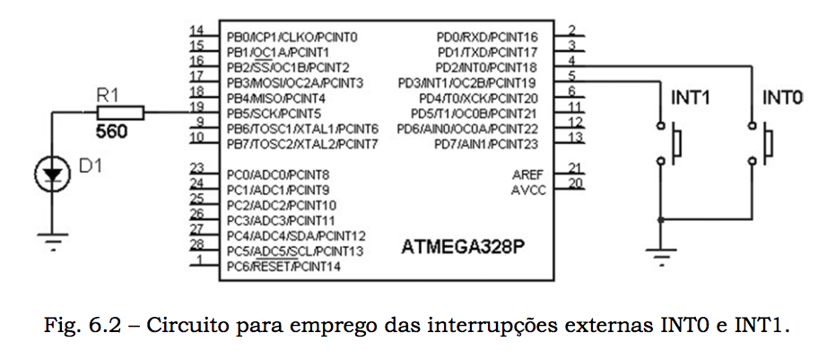
Exemplo de uma operação das duas interrupções externas, INT0 e INT1
p. 166

Slide 29
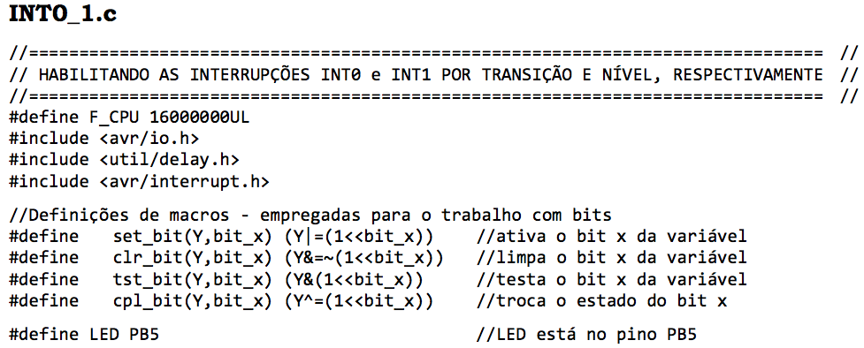

Slide 30
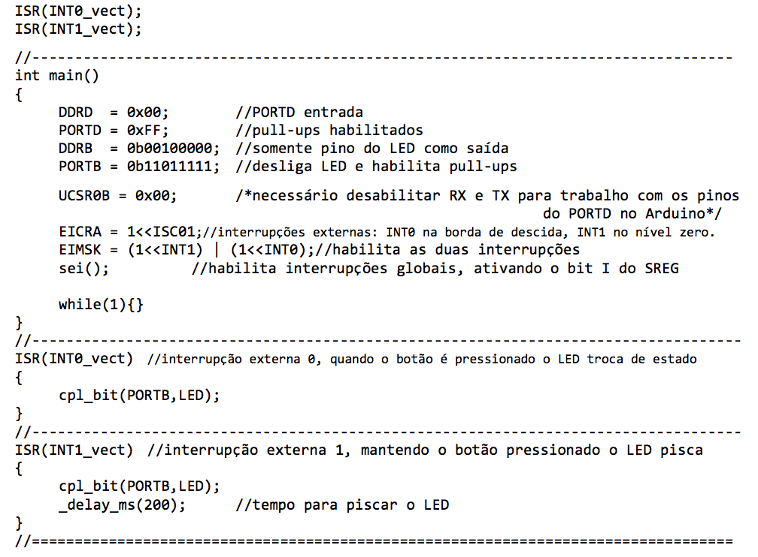

Slide 31
Interrupção Externa
EICRA, EIMSK
Sei()

Slide 32
Interrupções no Atmega328

Slide 33
Vetores de Interrupções no Atmega328 em C

Slide 34
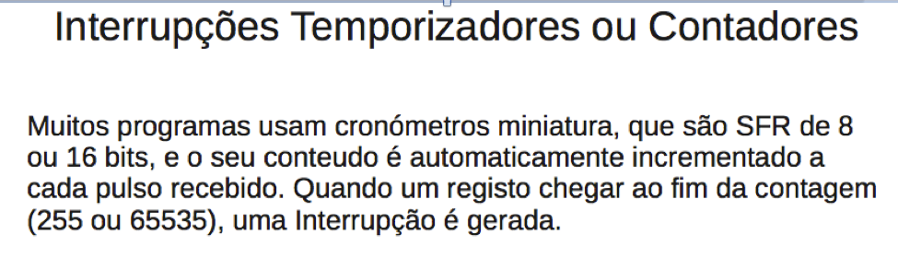
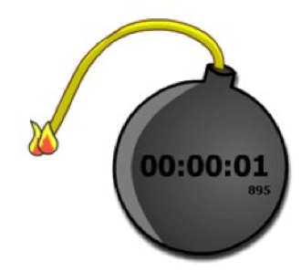

Slide 35
clock
void main ()
{
TCCR0B = 0b00000011;
sei();
while (1)
{
...
...
...
}
}
255
OVERFLOW
: prescaler
T=1/16000000=62,5ns
TCNT0
=255
0
TEMPO_OVERFLOW=62,5ns*(255+1)*1024=16,384ms
ISR(TIMER0_OVF_vect)
{
cpl_bit(PORTB,0);
}
ENDEREÇO
pilha

Slide 36
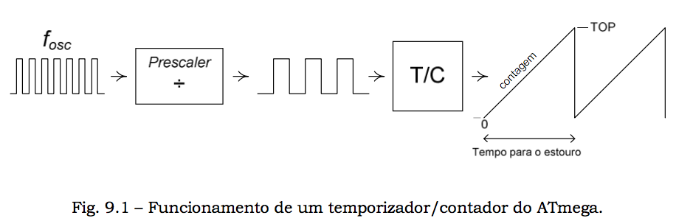
FUNCIONAMENTO TEMPORIZADOR COM PRESCALER

Slide 37
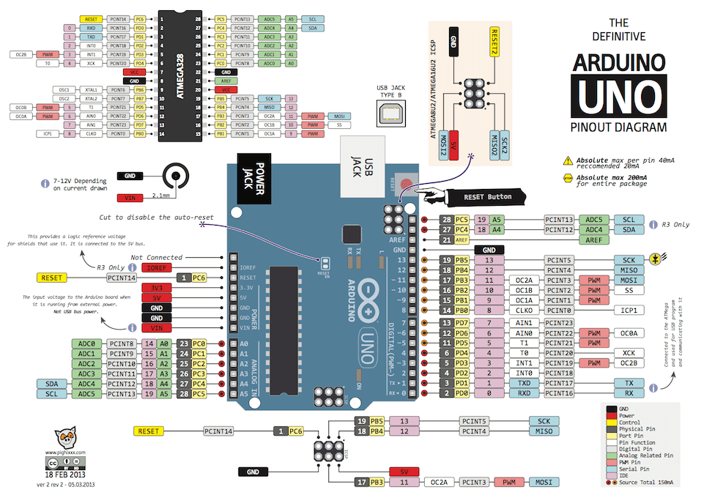

Slide 38
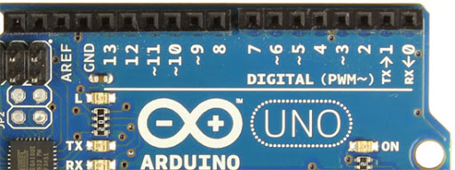
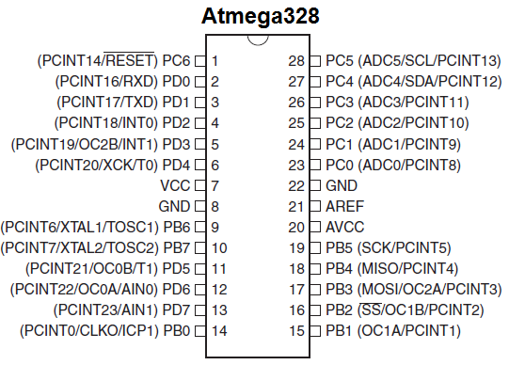
Pinos PWM (OCxA e OCxB)
Timer 0:
PD6: OC0A
PD5: OC0B
Timer 1:
PB1: OC1A
PB2: OC1B
Timer 2:
PB3: OC2A
PD3: OC2B

Slide 39
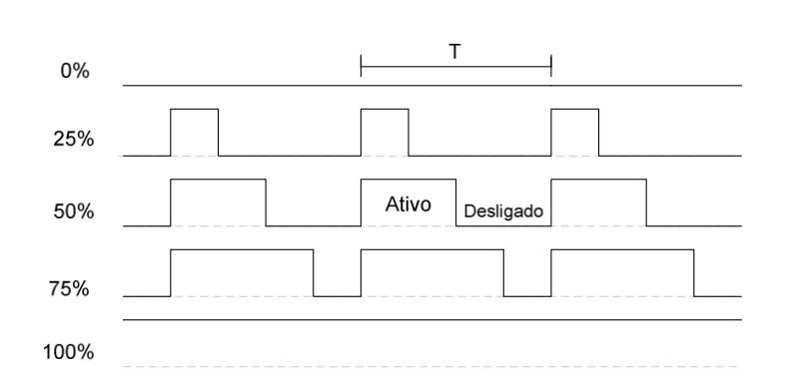
PWM

Slide 40
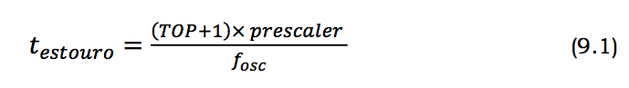
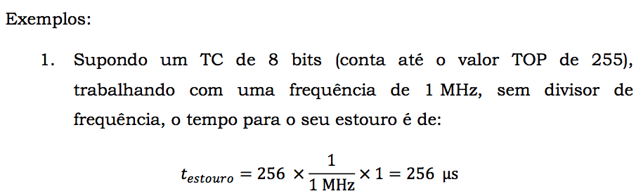
TEMPO DE ESTOURO:

Slide 41
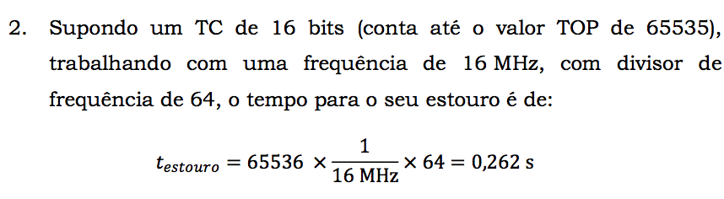
TEMPO DE ESTOURO:

Slide 42
Timer 0
Temporizador ou Contador
Se a origem do sinal de clock é o Temporizador de Pre-Divisão, a operação do T/C0 será como Temporizador;
Se a origem deste sinal de clock é o pino T0, a operação será como Contador de Eventos;
A seleção do modo de operação, é feita através dos bits: CS02, CS01, e CS00.

Slide 43
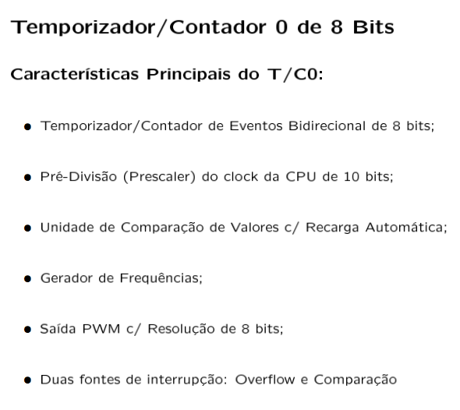

Slide 44
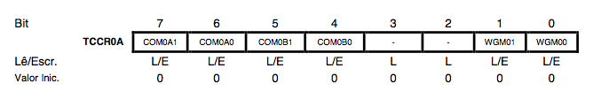
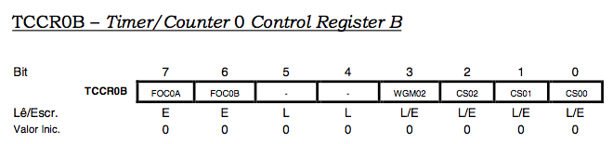
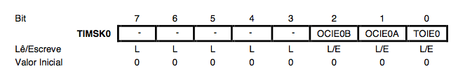
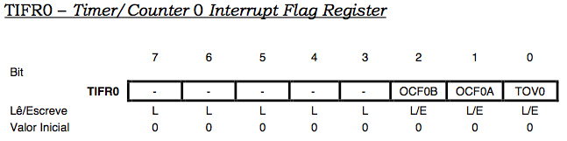
^{9.3.1 REGISTRADORES DO TC0}
O controle do modo de operação do TC0 é feito nos registradores TCCR0A e TCCR0B (Timer/Counter Control 0 Register A e B).

Slide 45
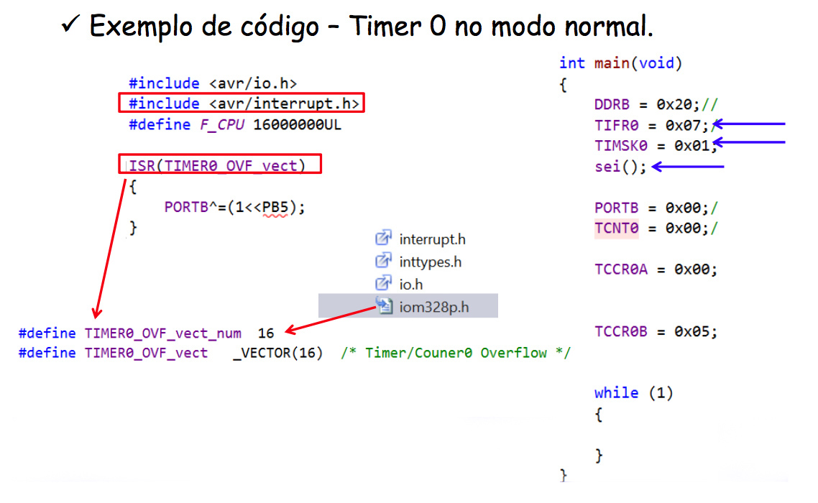
TIMER 0

Slide 46
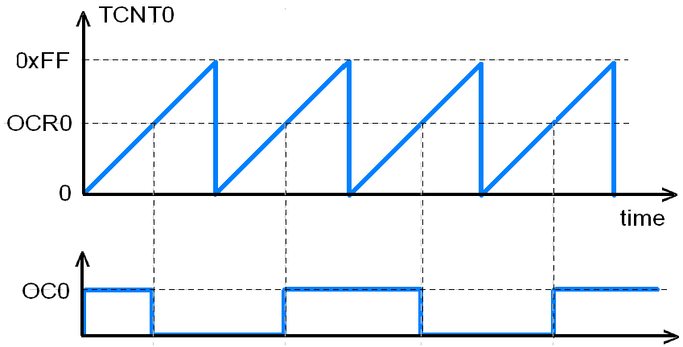
Timer 0 - Modo Normal:
Contagem crescente até valor máximo (255), sem recarga automática;
– O contador sempre incrementará;
– Interrupção quando atingir o topo;
– Interrupção quando TCNT == OCR;
– Pode setar/resetar/toggle o pino OC quando TCNT == OCR;

Slide 47
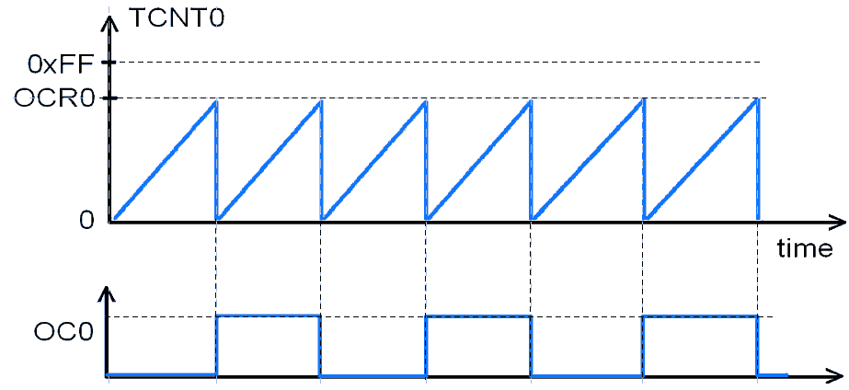
Timer 0 - Modo CTC
: O contador sempre incrementará;
– Recomeça a contagem quando TCNT == OCR;
– Usado para geração de onda quadrada no pino OC (quando habilitado como pino de saída);
– Adequado para aplicações regulação de potência, retificação e outras usando DACs;

Slide 48
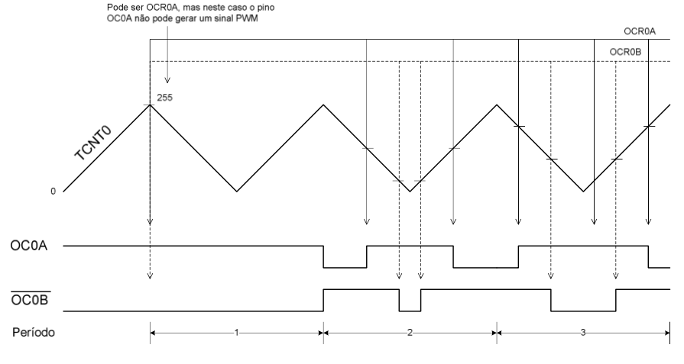
Timer 0 - PWM Corrigido em Fase
: Geração de sinal PWM no pino OC0, onde se obtém um sinal PWM com fase corrigida. É baseado na contagem crescente e decrescente do TCNT0

Slide 49
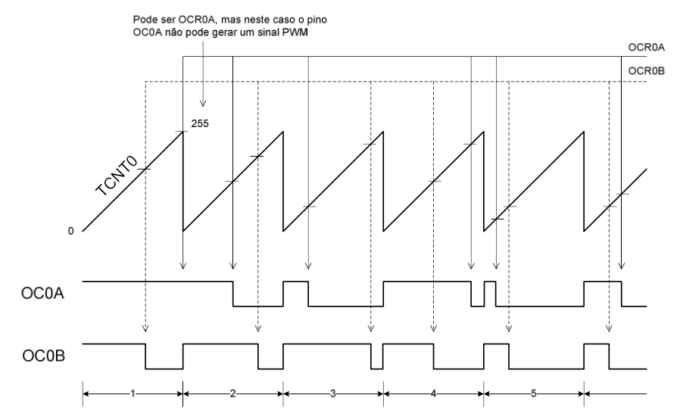
Timer 0 - Modo PWM Rápido
: Geração de sinal PWM no pino OC0, c/ frequências de PWM cerca de duas vezes mais altas, que no PWM Corrigido em Fase;

Slide 50
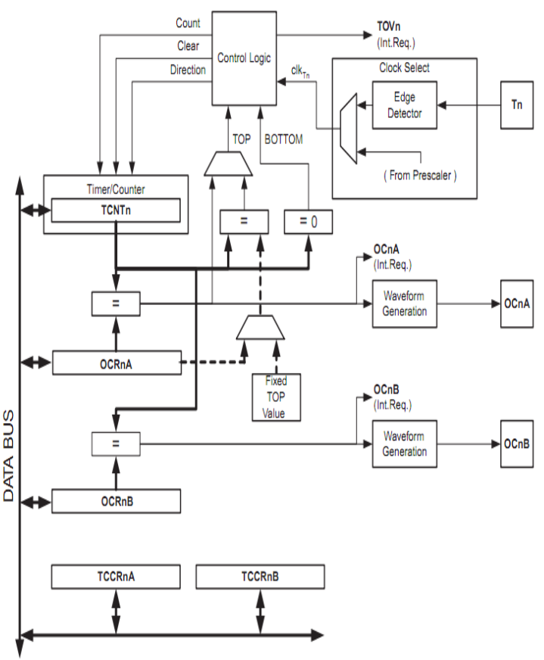
Timer 0
Arquitetura
Timer 0

Slide 51
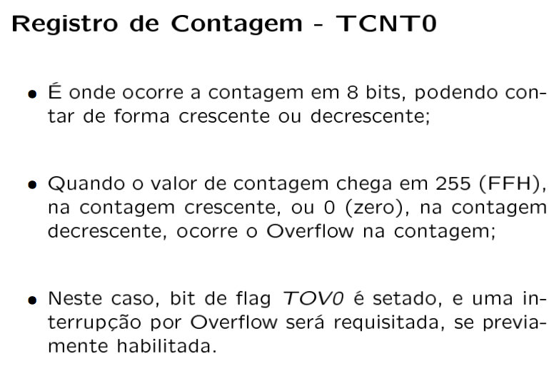

Slide 52
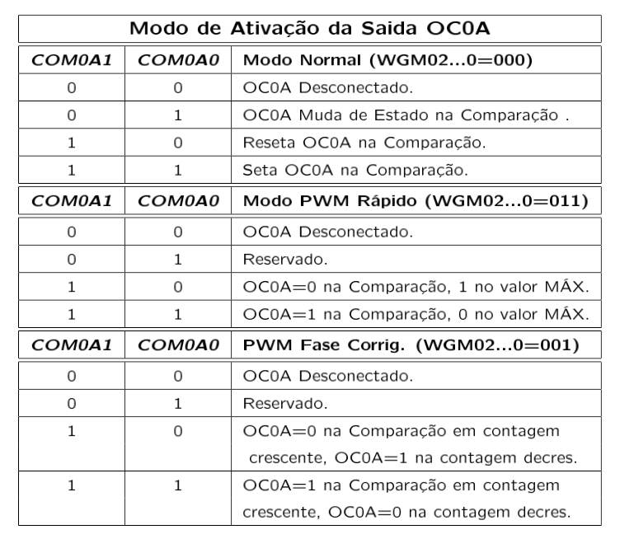

Slide 53


Slide 54


Slide 55


Slide 56


Slide 57


Slide 58


Slide 59


